Slide 1
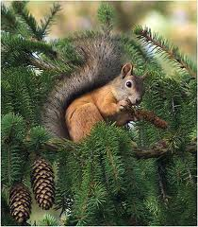
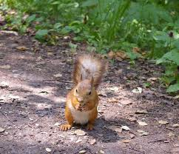
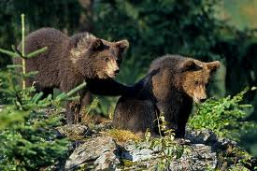
Образовательная область «Коммуникация»
Тема: ДИКИЕ ЖИВОТНЫЕ»
Подготовила ст. воспитатель Васильева М. Н.

Slide 2
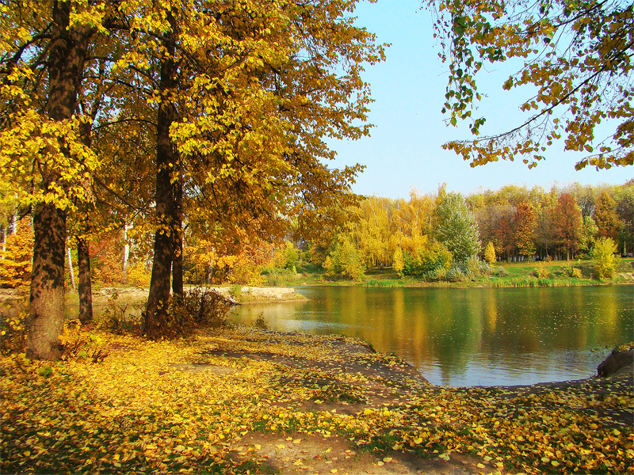

Slide 3
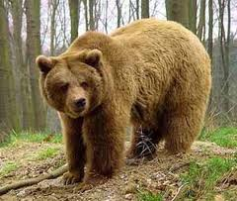
Отгадай загадку
По завалам, по оврагам
Ходит зверь хозяйским шагом
Любит он душистый мед
Да малину с веток рвет.

Slide 4
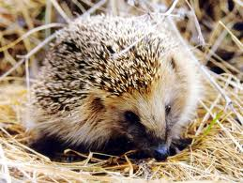
Отгадай загадку
В густом лесу под елкой,
Осыпанный листвой
Лежит клубок с иголками
Колючий и живой

Slide 5
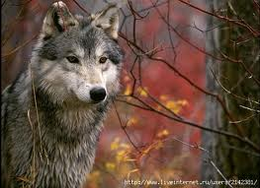
Отгадай загадку
День и ночь по лесу рыщет,
День и ночь добычу ищет.
Ходит-бродит он молчком
Уши серые торчком.

Slide 6
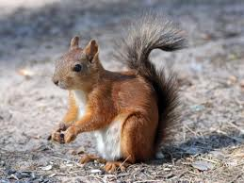
Отгадай загадку
Кто под елкой ловко скачет
И взлетает на дубы
Кто в дупле орехи прячет,
Сушит на зиму грибы?

Slide 7
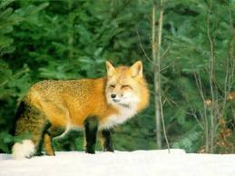
Отгадай загадку
Всех зверей она хитрей
Шубка рыжая на ней

Slide 8
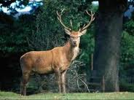
Отгадай загадку
Сладкий мох искал весь день
И жевал его …

Slide 9
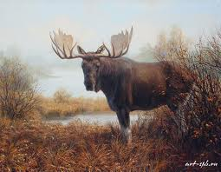
Отгадай загадку
Трав копытами касаясь,
Ходит по лесу красавец.
Ходит смело и легко
Рога раскинув широко

Slide 10
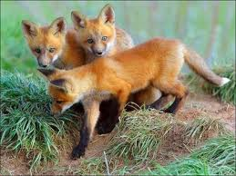
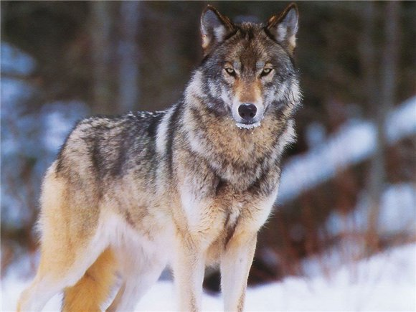
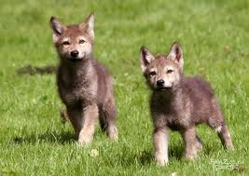
У кого кто?

Slide 11
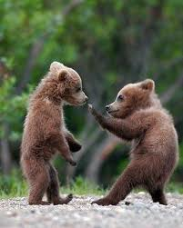
У кого кто?

Slide 12
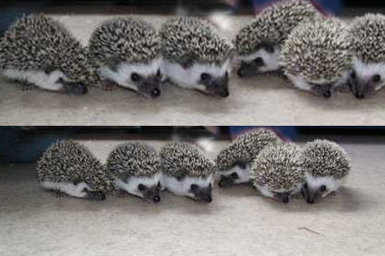
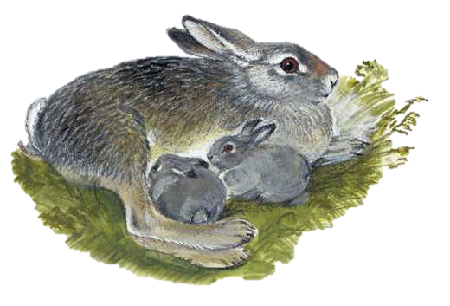
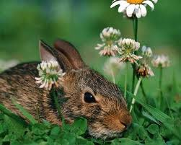
У кого кто?

Slide 13
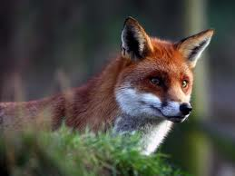
Кто зимой спит?

Slide 14
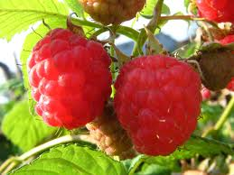
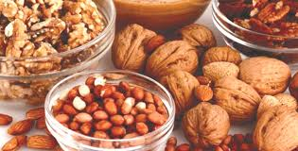
Кому что дадим?

Slide 15
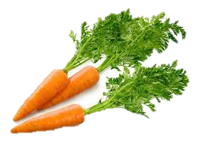
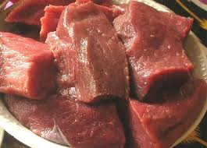
Кому что дадим?

Slide 16
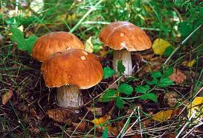
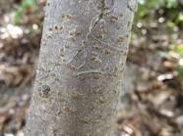
Кому что дадим?

Slide 17
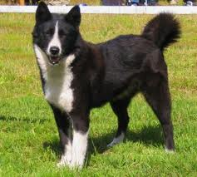
Четвертый лишний

Slide 18
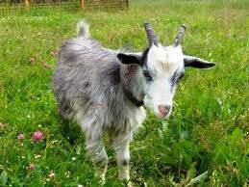
Четвертый лишний

Slide 19
Чего не хватает?

Slide 20
00000000000000000
Чего не хватает?

Slide 21
Чего не хватает?

Slide 22
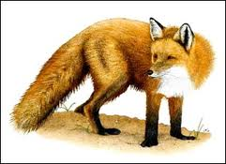
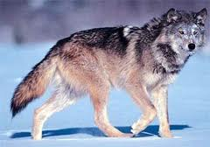
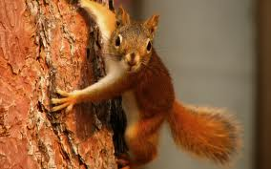
Чей хвост?

Slide 23
Молодцы!
У вас всё получилось!

